Slide 1
Az információ értéke

Slide 2
1. Alapfogalmak
Jel: érzékszerveinkkel vagy technikai eszköz segítségével érzékelhető jelenség (pl.: integetés, kézjel)
Adat: Az adat elemi ismeret. Az adat tények, fogalmak olyan megjelenési formája, amely alkalmas emberi eszközökkel történő értelmezésre, feldolgozásra, továbbításra.
Információ: Az információ olyan új ismeret, amely megszerzője számára szükséges, és korábbi tudása alapján értelmezhető.
Notes:
https://informatika.gtportal.eu/?f0=alapfogalmak_01
https://slideplayer.hu/slide/2118266/

Slide 3
Kódolás
Kód: megállapodás szerinti jelek vagy szimbólumok rendszere, mellyel valamely információ egyértelműen megadható.
Kódolás: valamely információ átalakítása egyezményes jelekké.

Slide 4
Kommunikáció
Az információkat nemcsak rögzíteni tudjuk, hanem küldeni, adni, venni és cserélni is.
Az információ továbbítását egy szóval kommunikációnak nevezzük.

Slide 5
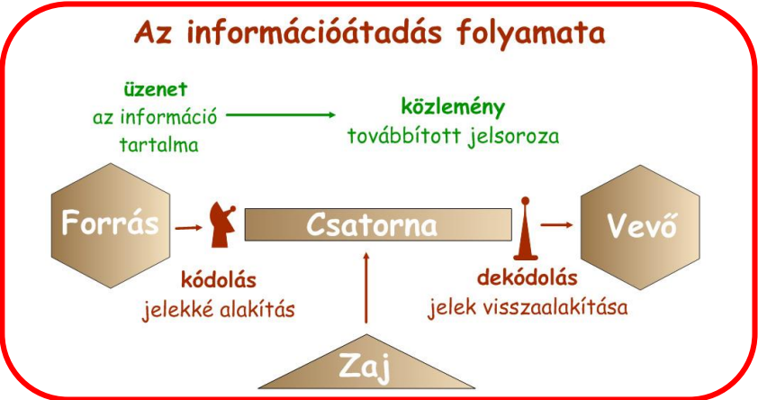
Notes:
https://baranyilaszlozsolt.com/7osztaly/7.o_12_Kommunikacio.pdf

Slide 6
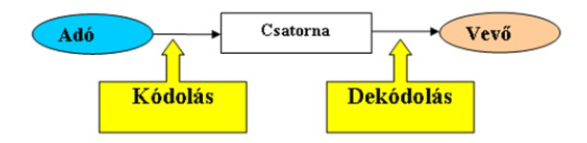
Notes:
https://slideplayer.hu/slide/2118266/#google_vignette

Slide 7
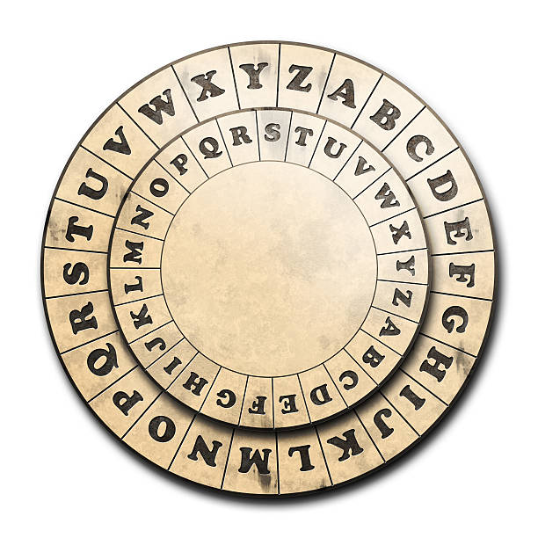
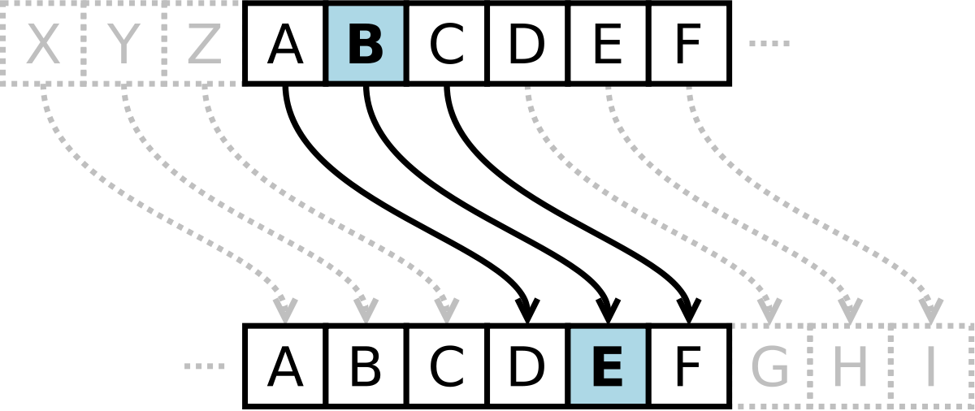
Caesar kód
A Caesar-kód vagy Caesar-rejtjel az egyik legegyszerűbb és legelterjedtebb titkosírási módszer.
Ez egy helyettesítő rejtjel, ami azt jelenti, hogy minden egyes betűt az ábécében egy tőle meghatározott távolságra lévő betűvel kell helyettesíteni.
https://www.youtube.com/watch?v=XEhCrZMzDPU

Slide 8
Xezujw rzspf
Alap ABC:
A, B, C, D, E, F, G, H, I, J, K, L, M, N, O, P, Q, R, S, T, U, V, W, X, Y, Z
Eltolt:
F, G, H, I, J, K, L, M, N, O, P, Q, R, S, T, U, V, W, X, Y, Z, A B, C, D, E

Slide 9
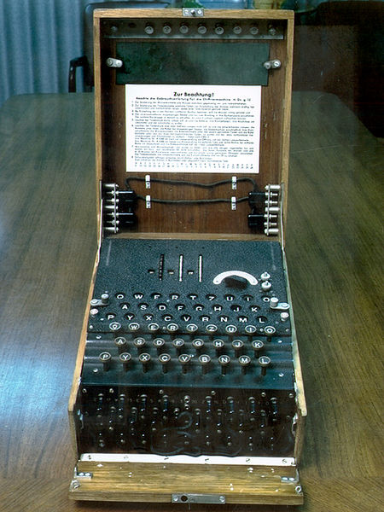

Enigma
https://www.youtube.com/watch?v=bQt-S4W5AP4
Notes:
https://hu.wikipedia.org/wiki/Enigma_%28g%C3%A9p%29

